Slide 1





¿Por qué no chocan
Los aviones en el aire?

Slide 2
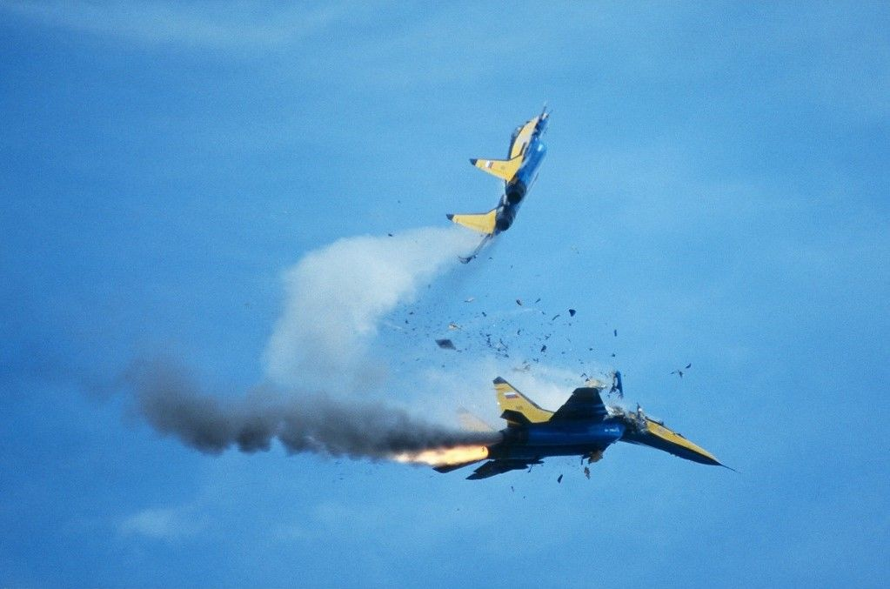
¿PORQUE NO CHOCAN LOS AVIONES EN EL AIRE?

Slide 3
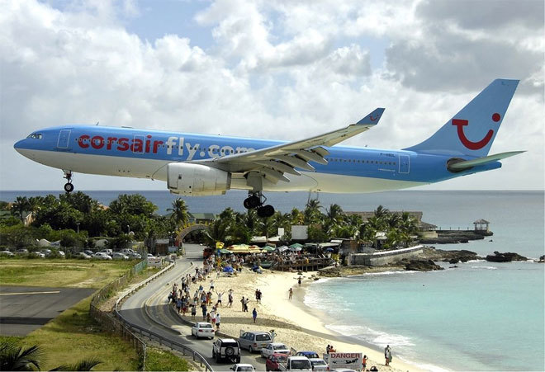

Slide 4
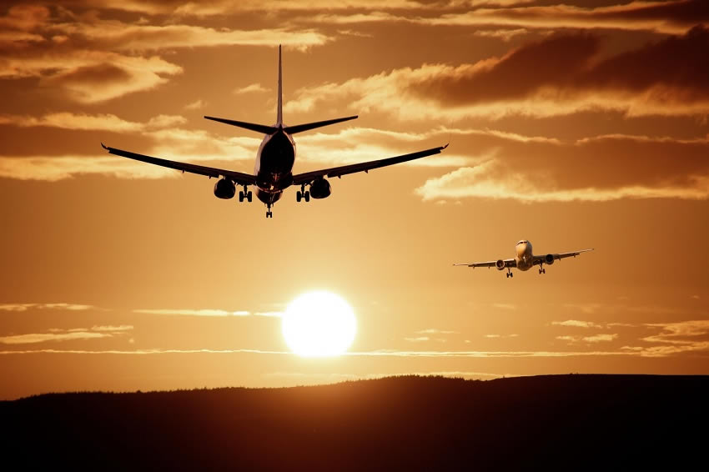

Slide 5
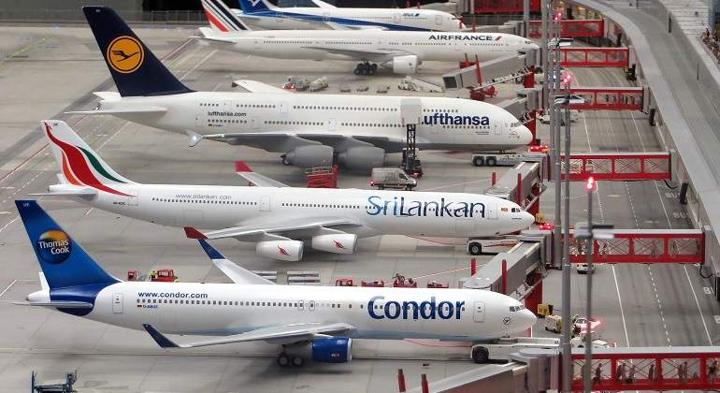

Slide 6
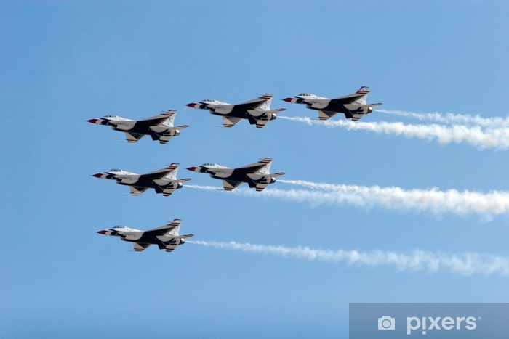

Slide 7
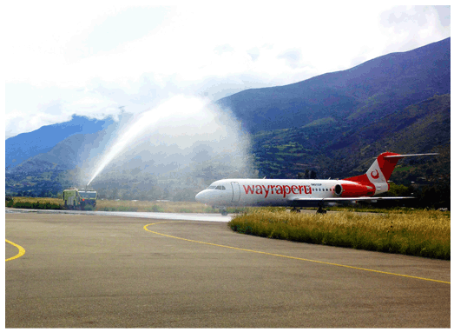

Slide 8
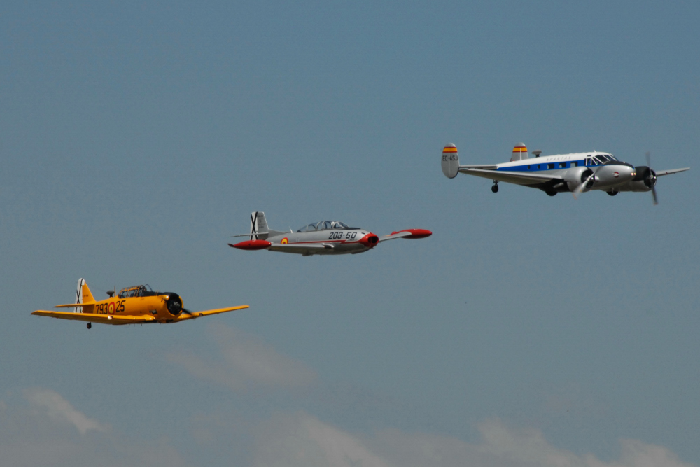

Slide 9

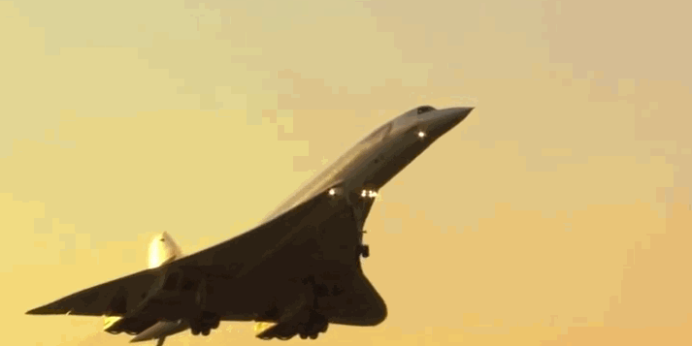

Puesto que todos los días miles de aviones surcan los aires, ¿por qué no chocan? Además los pilotos ni siquiera saben ni pueden
ver si hay otros aviones
volando en esos momentos.
Entonces ¿Por qué
no chocan?

Slide 10
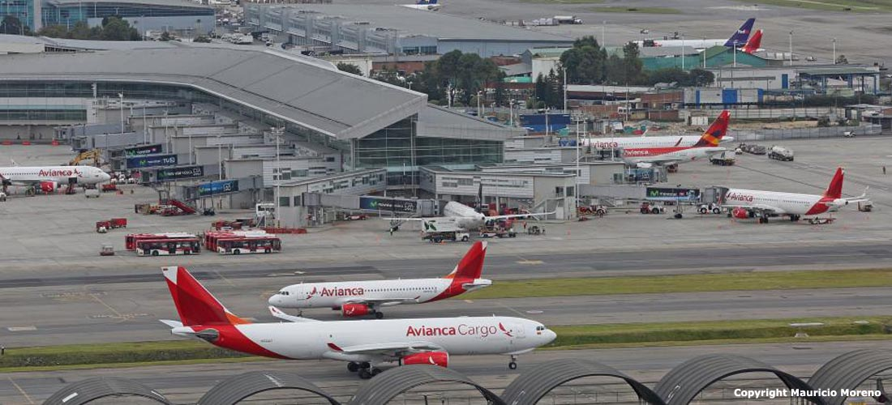

Slide 11
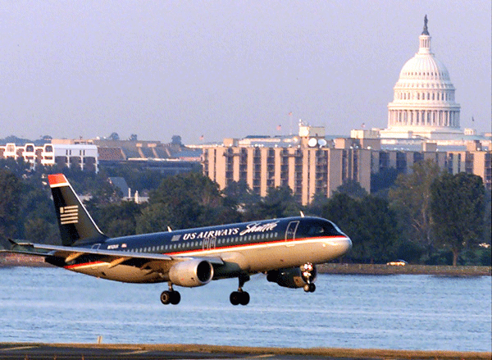

Slide 12
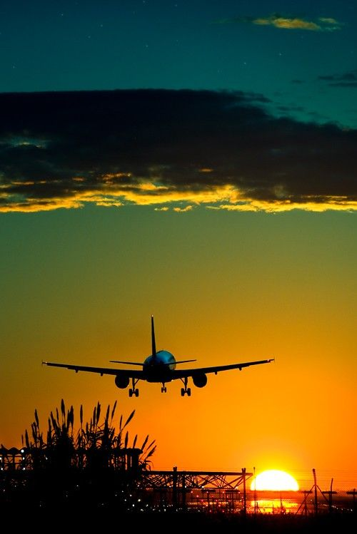

Slide 14
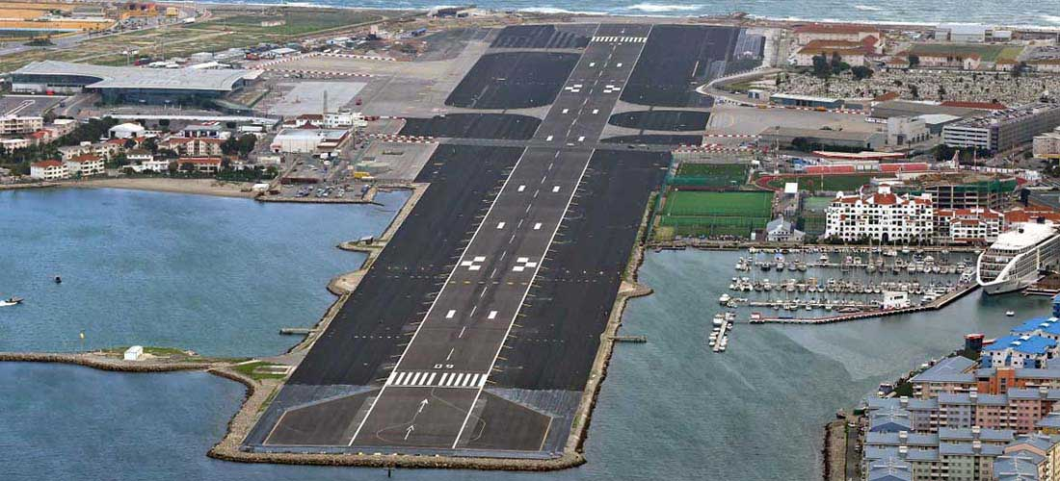

Slide 15
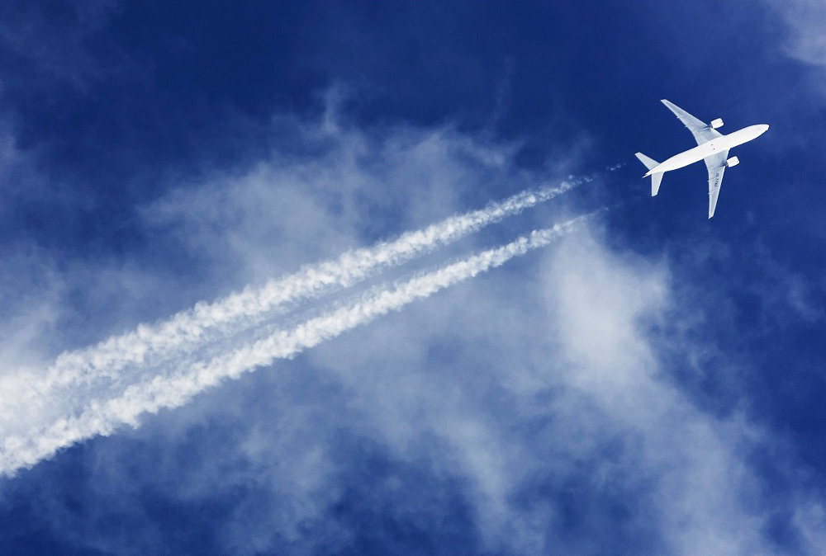

Slide 16
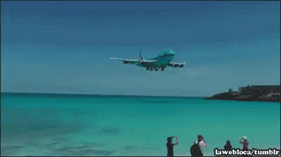
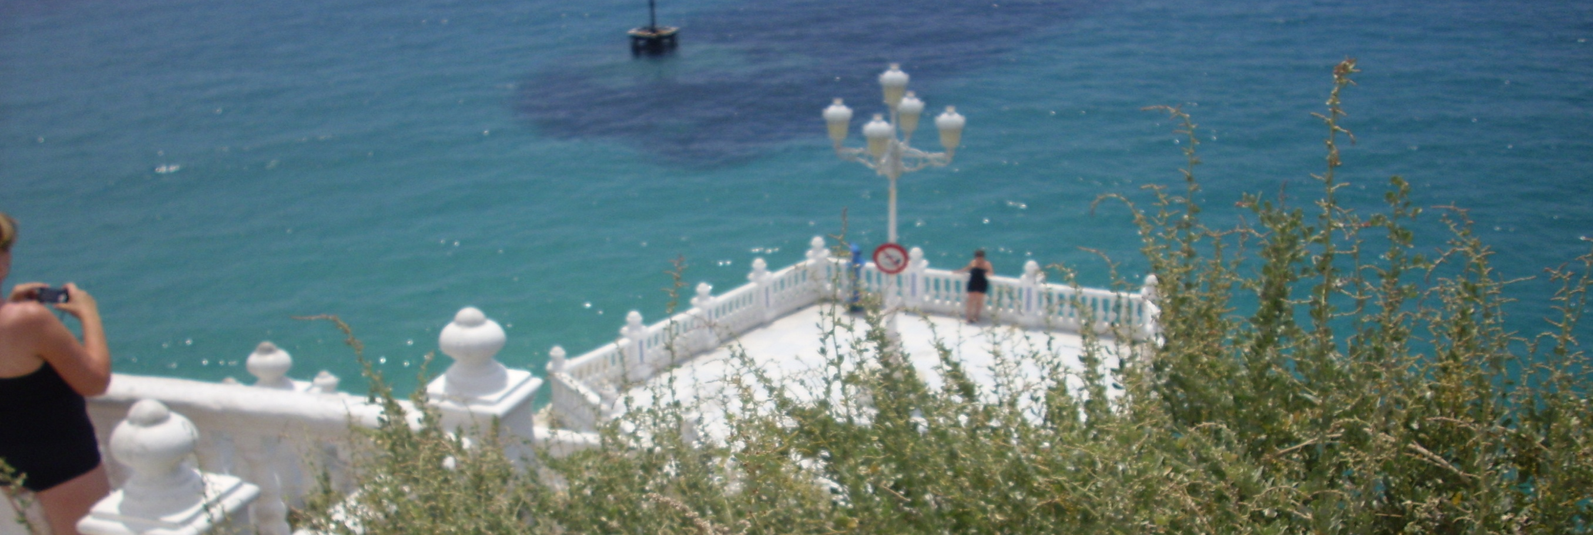

Slide 17
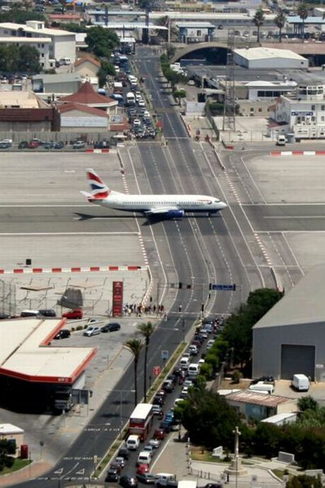

Slide 18
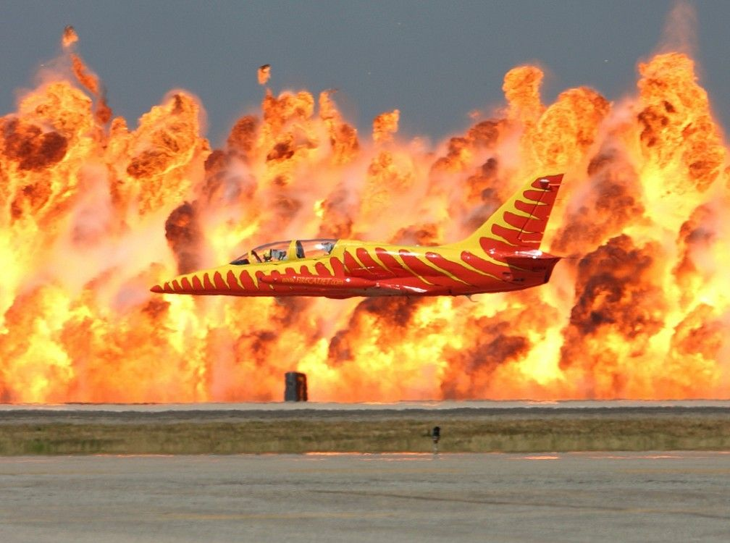

Slide 19
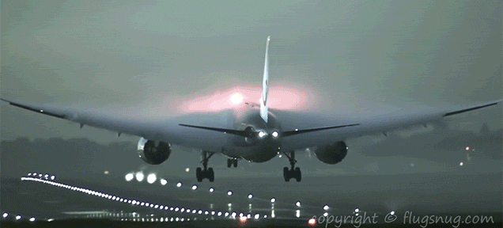

Slide 20
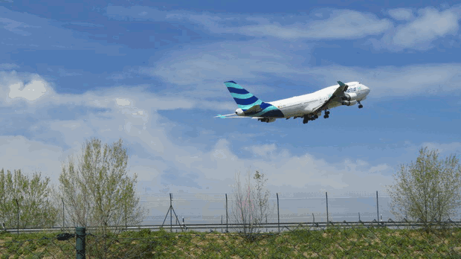

Slide 21
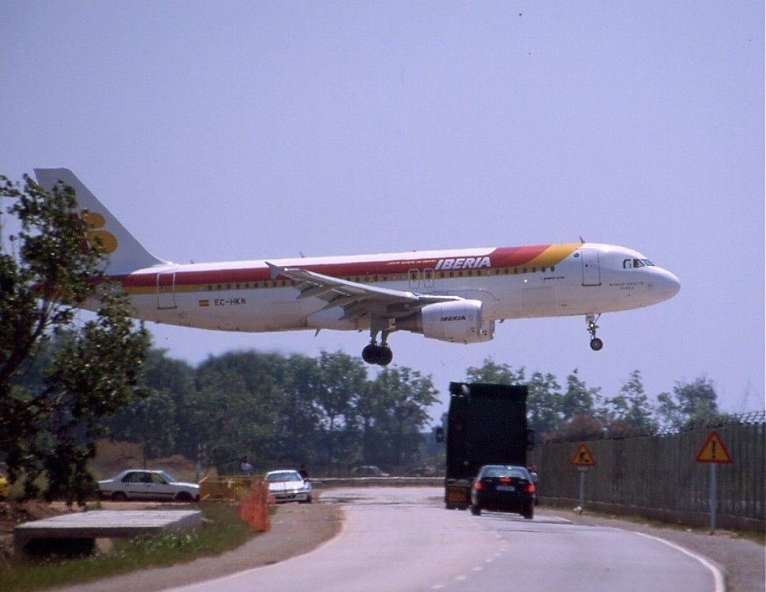

Slide 22
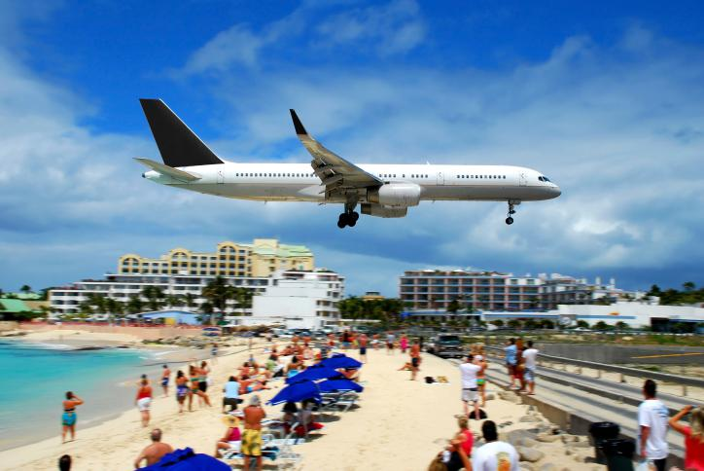

Slide 23
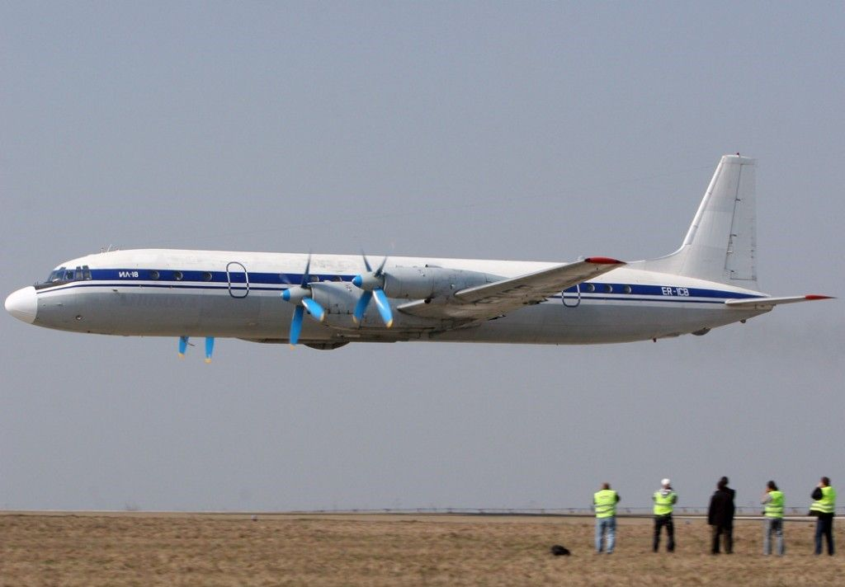

Slide 24
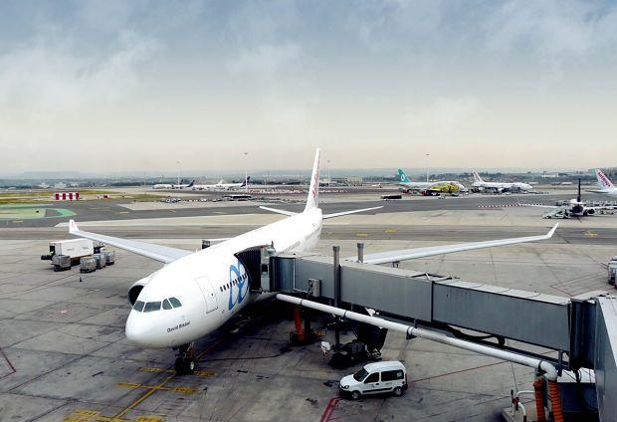

Slide 25
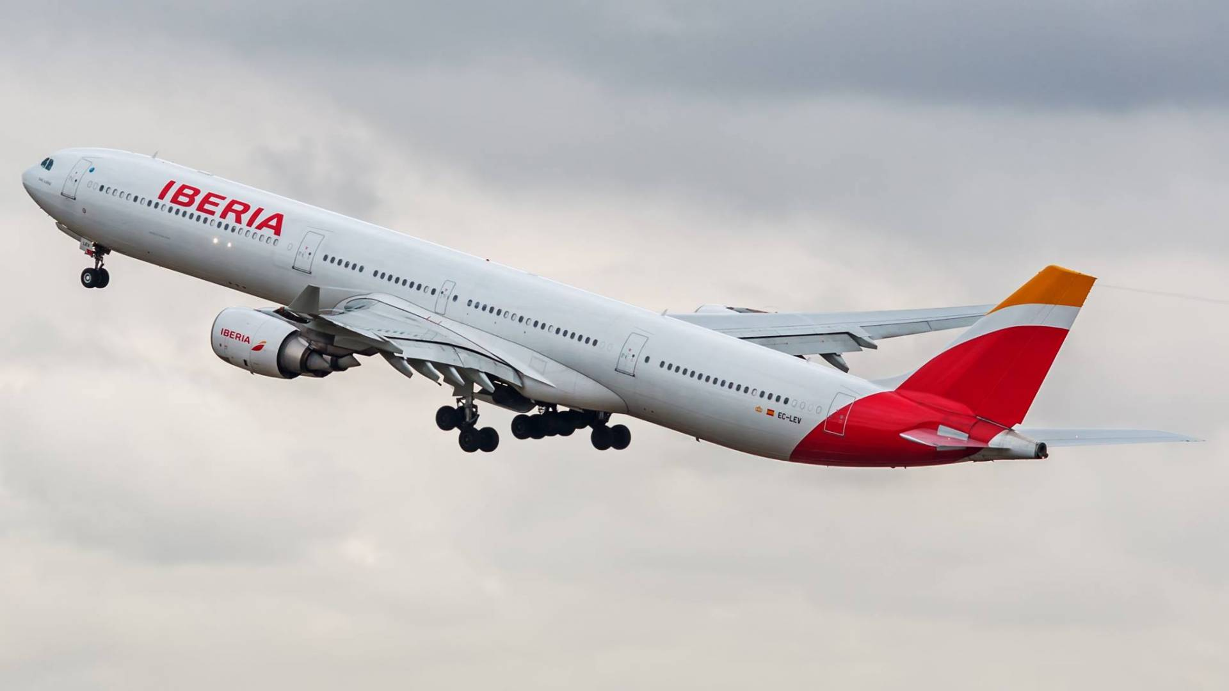

Slide 26
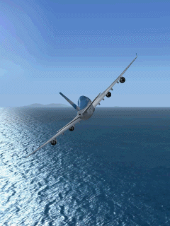

Slide 27
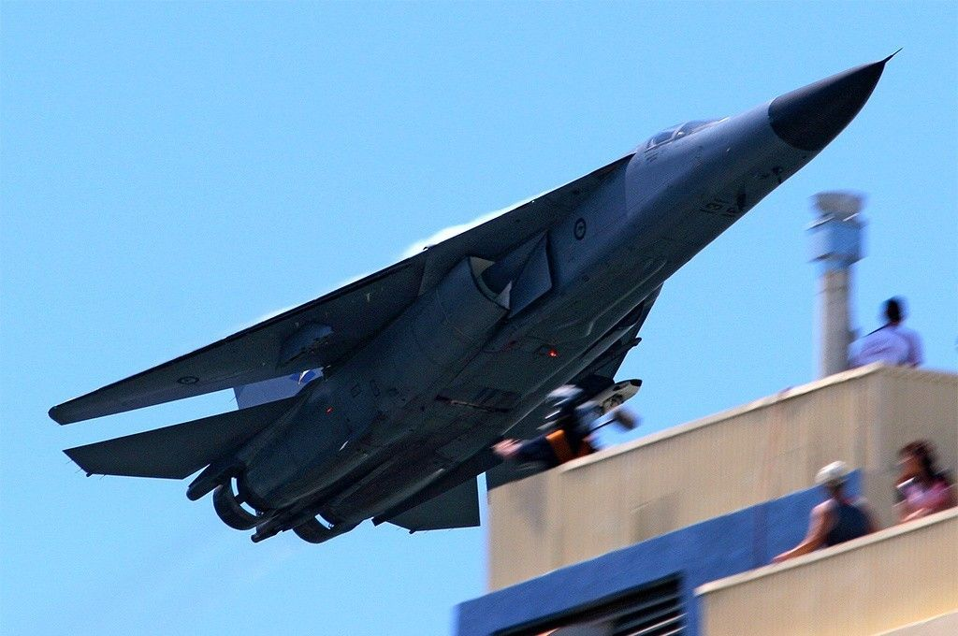
Esto se debe a que la mayoría de los países cuenta con un sistema de control del tráfico aéreo. Un equipo de especialistas sigue desde tierra las diversas fases de los vuelos que se realizan
bajo normas de vuelo con instrumentos.
Esto significa que mientras el piloto
atiende sus deberes en la cabina,
muchos ojos y oídos en tierra
siguen la evolución del vuelo.
El piloto se comunica por
radio no solo con los con-
troladores de los
aeropuertos de
origen y destino,
sino con otros
a lo largo de
su ruta.

Slide 28
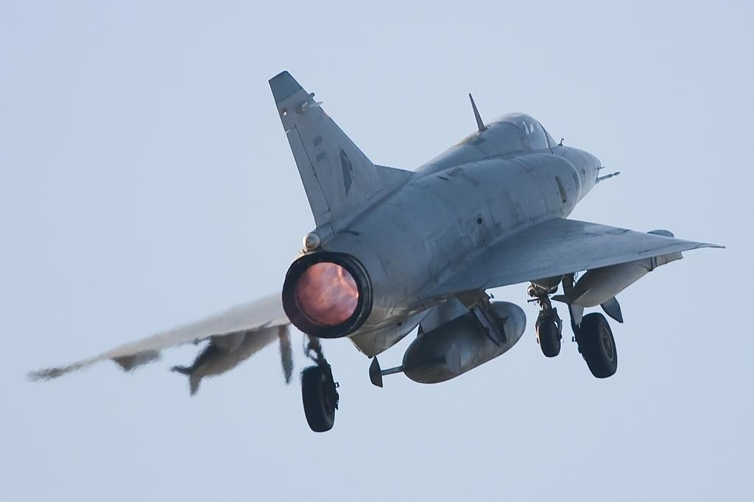

Slide 29
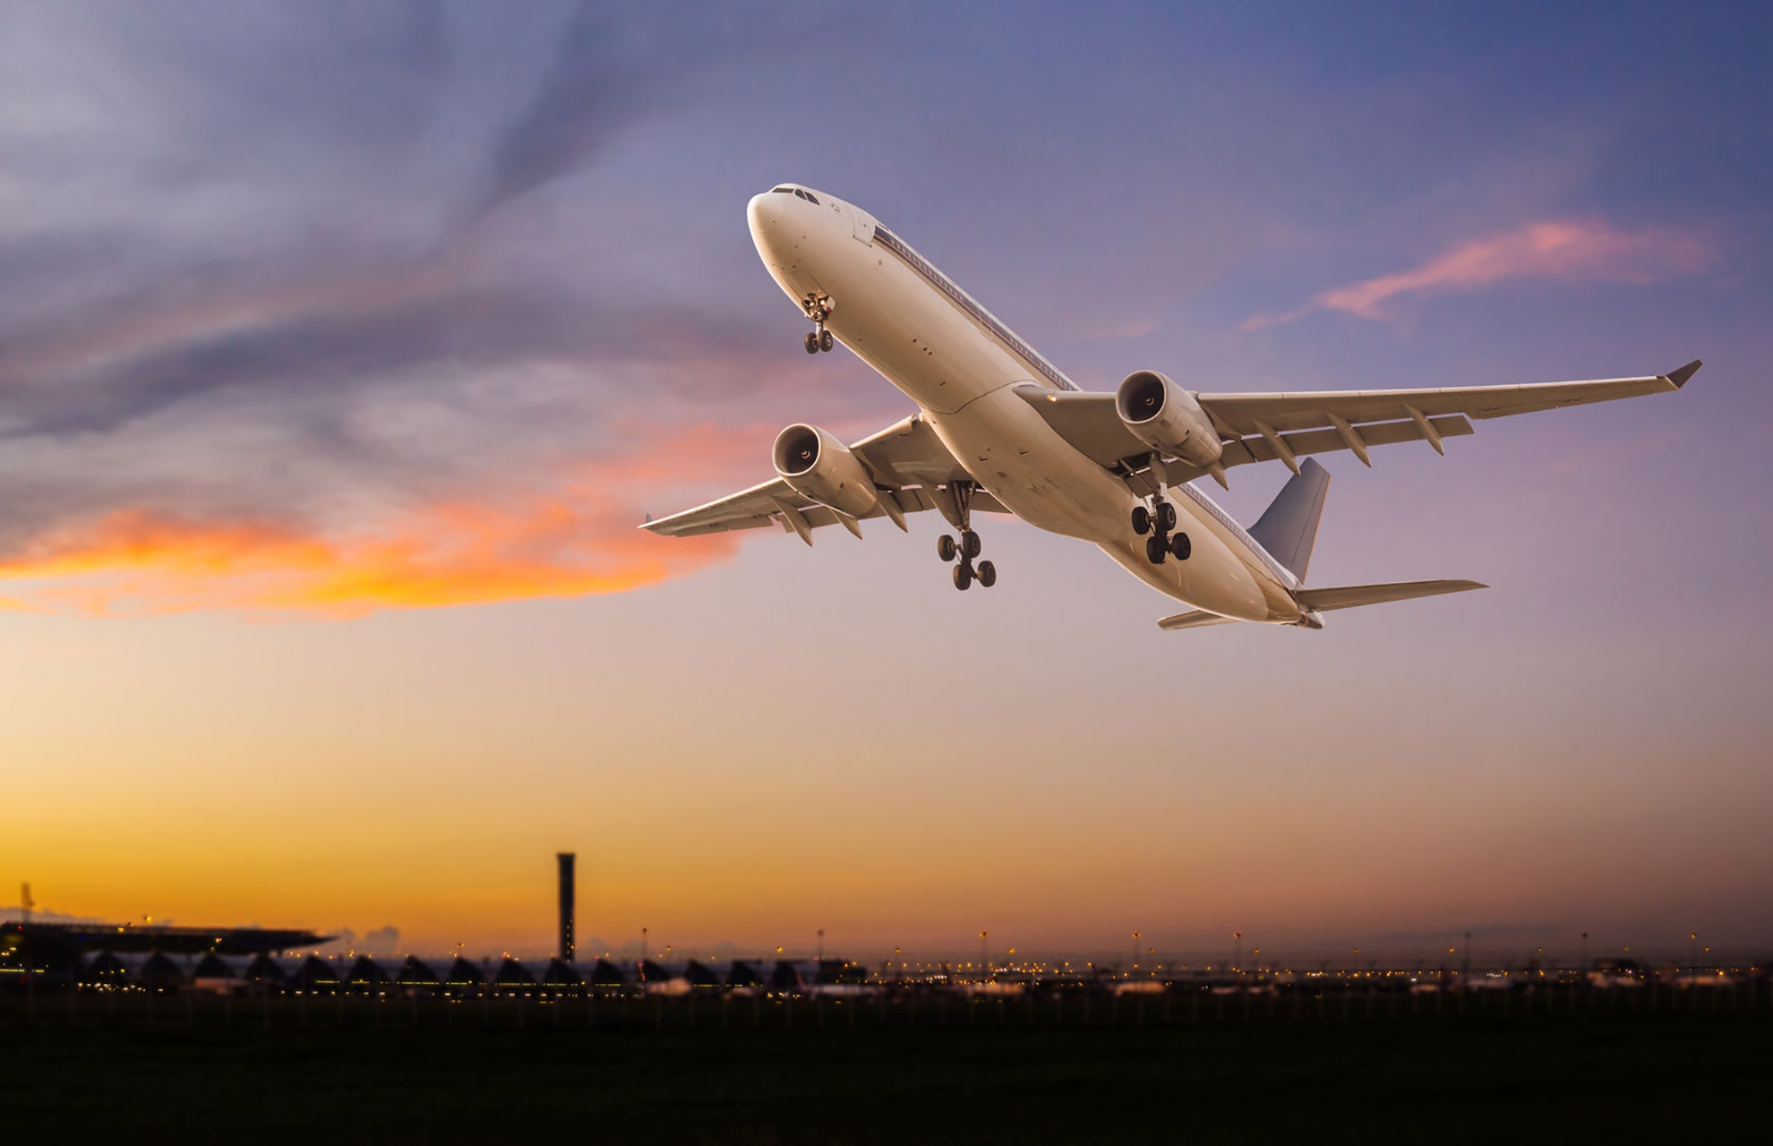

Slide 30
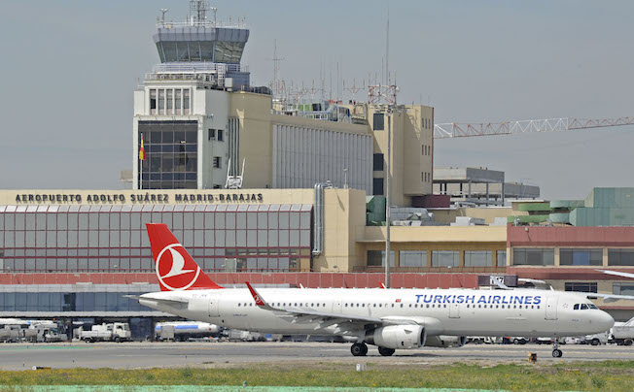

Slide 31
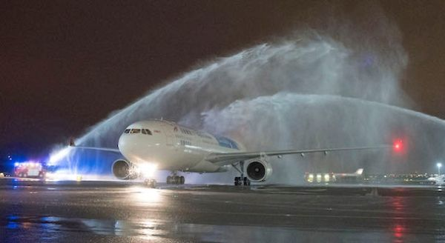

Slide 32
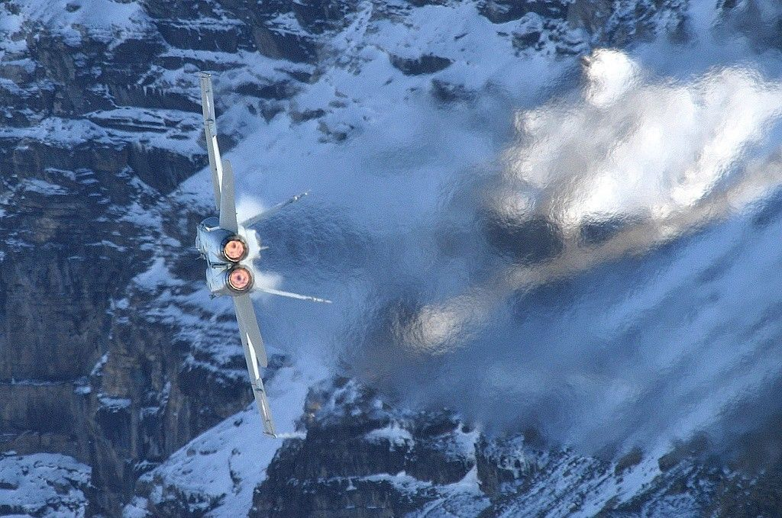

Slide 33
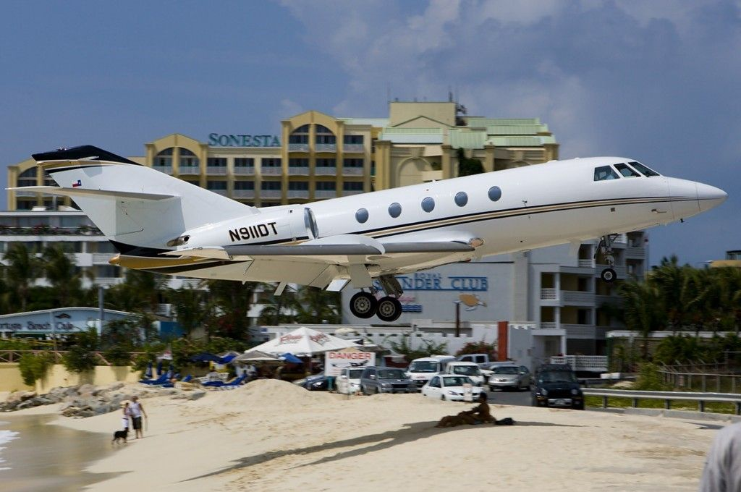

Slide 34
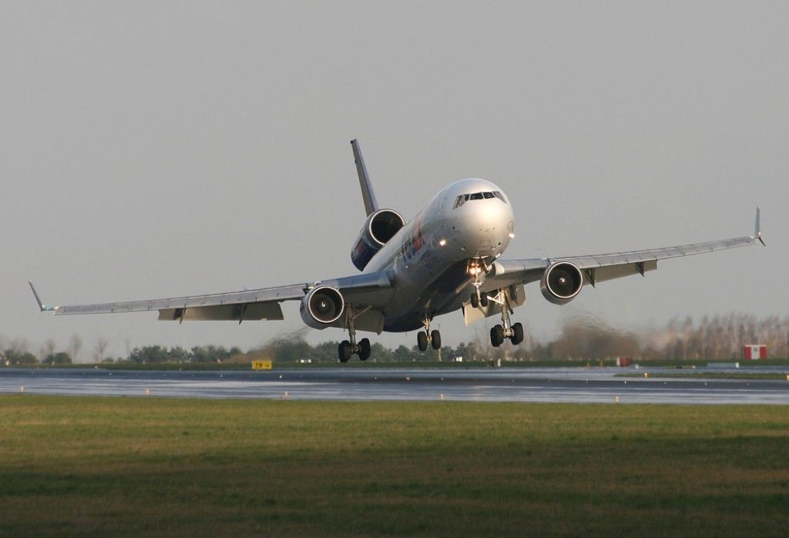

Slide 35
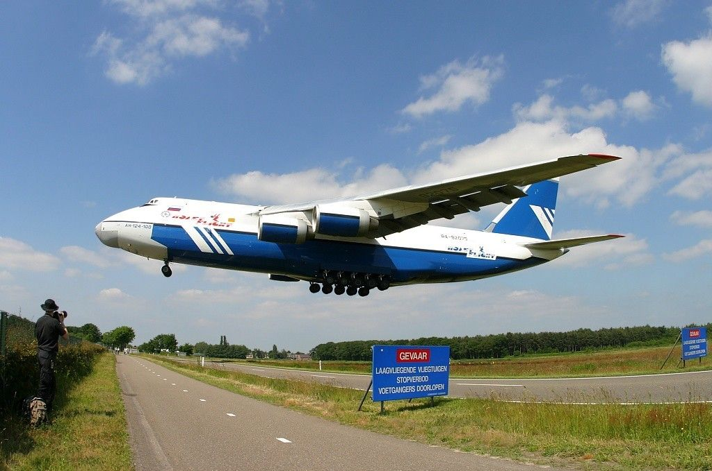

Slide 36
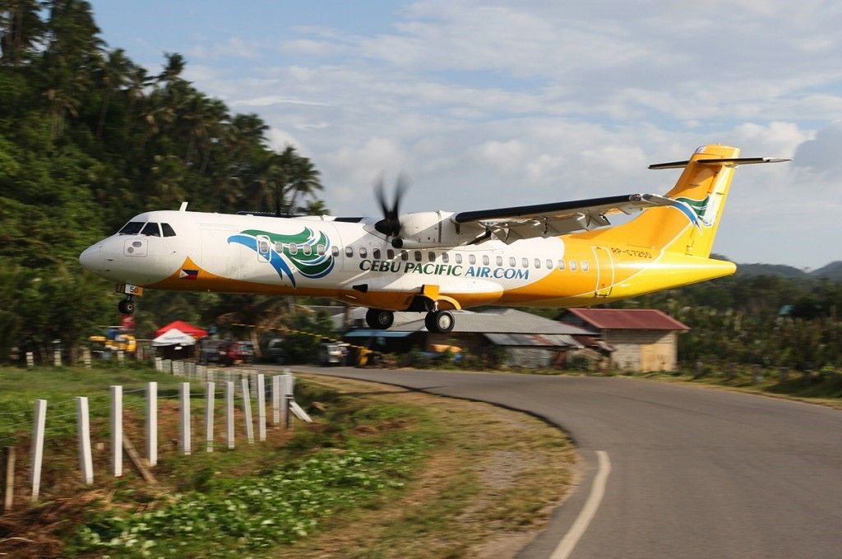

Slide 37
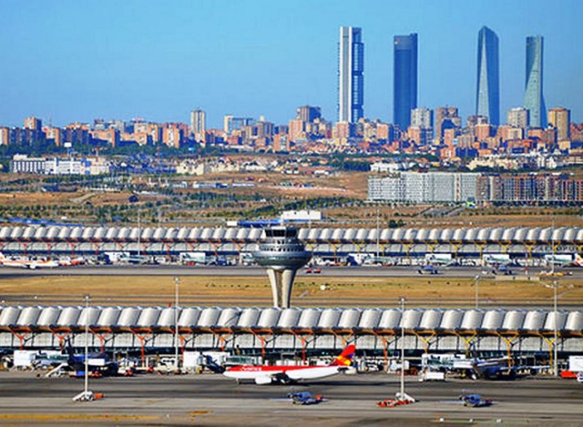

Slide 38
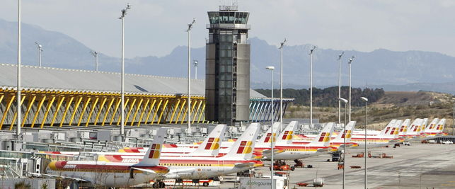

Slide 39
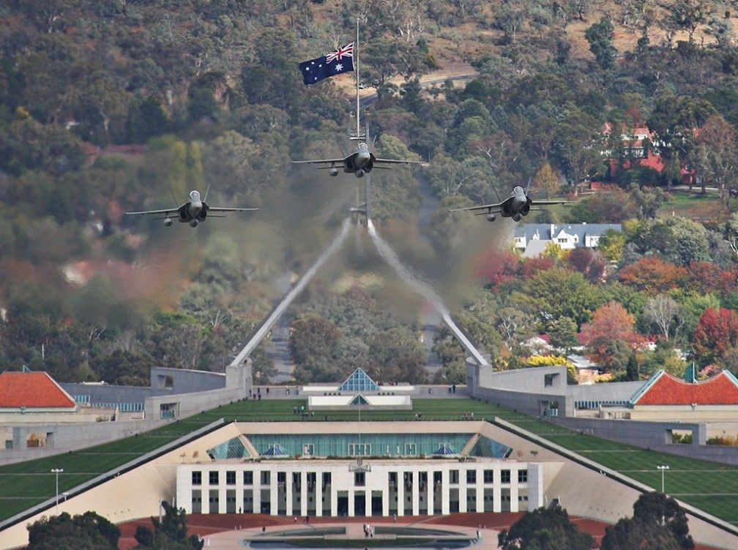

Slide 40
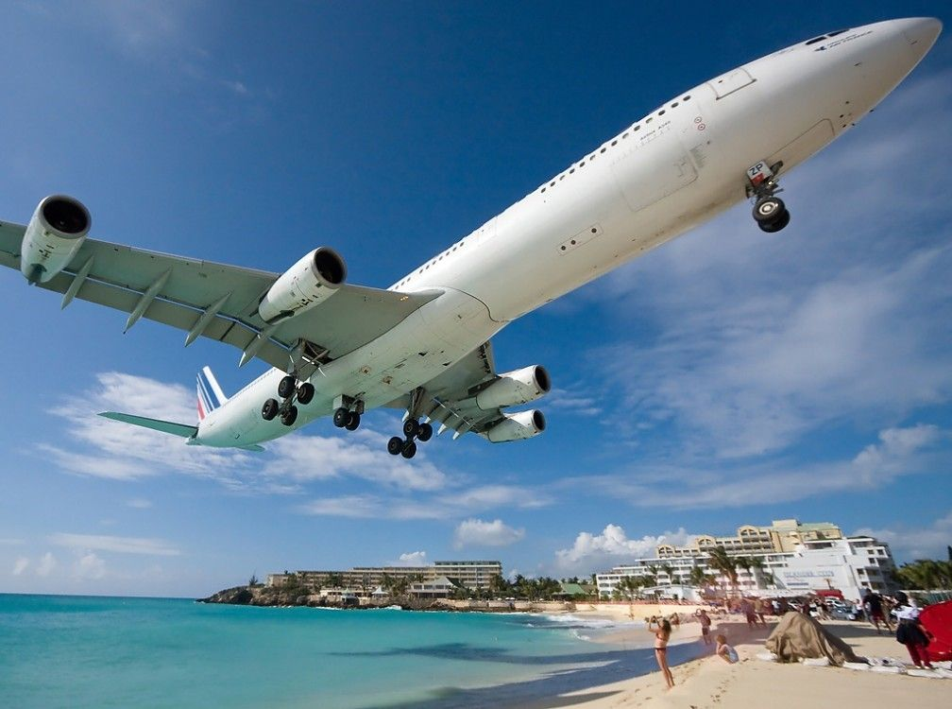

Slide 41
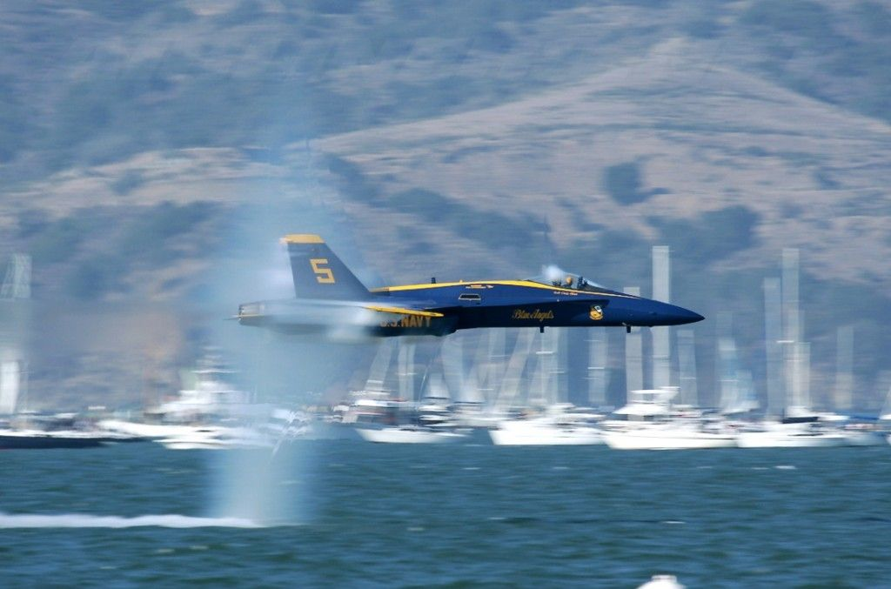

Slide 42
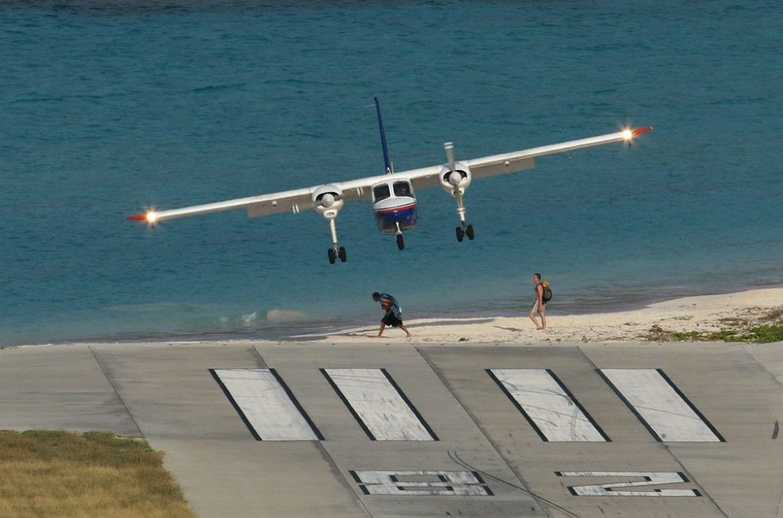

Slide 43
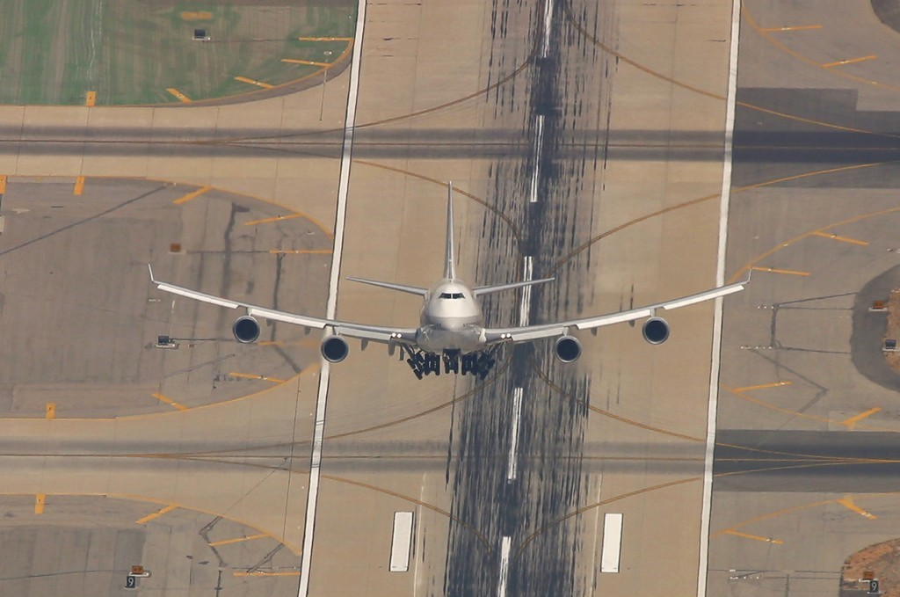

Slide 44
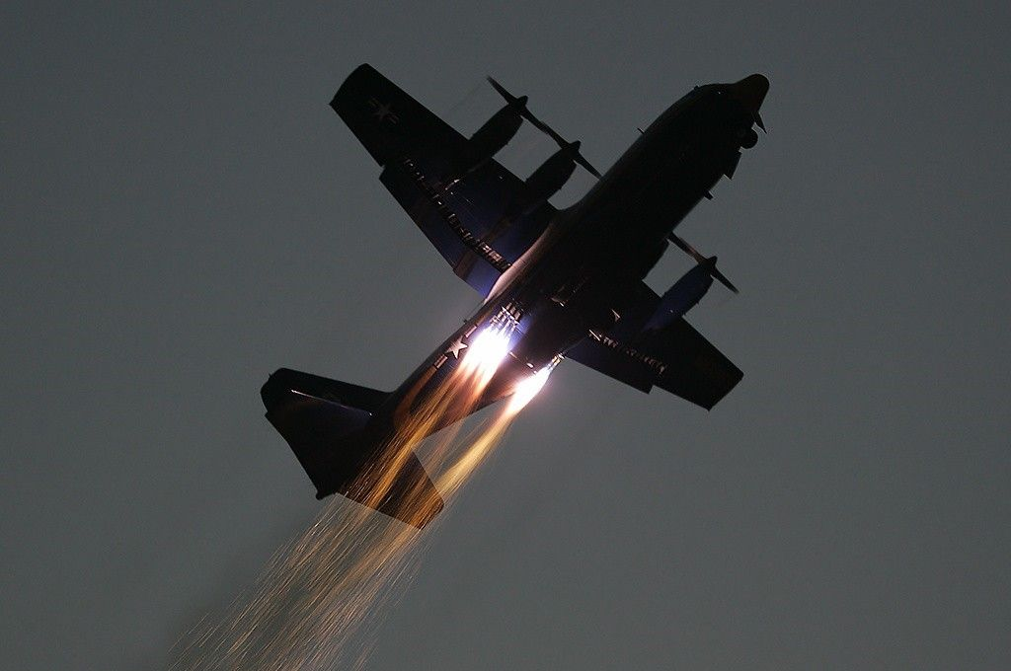

Slide 45
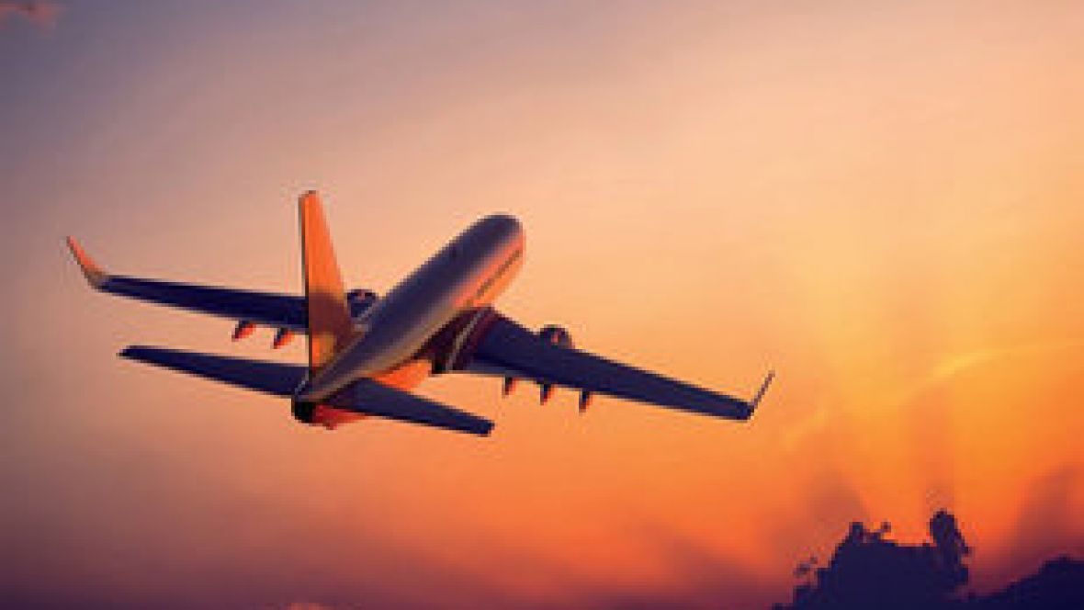
Y esto es sumamente importante, por que imaginemos que dos aviones comerciales viajan por la misma ruta en direcciones opuestas. Para cuando los aparatos sean visibles al ojo desnudo de los pilotos, estos solo tendrán unos segundos para eludir la colisión. La función del controlador aéreo es impedir que algo así ocurra. Mucho antes de que los pilotos se vean, ya habrán recibido instrucciones para que se separen y mantengan una distancia segura. La Organización de Aviación Civil Internacional optó por el inglés como lengua internacional para evitar riesgos al viajar a otros países.

Slide 46
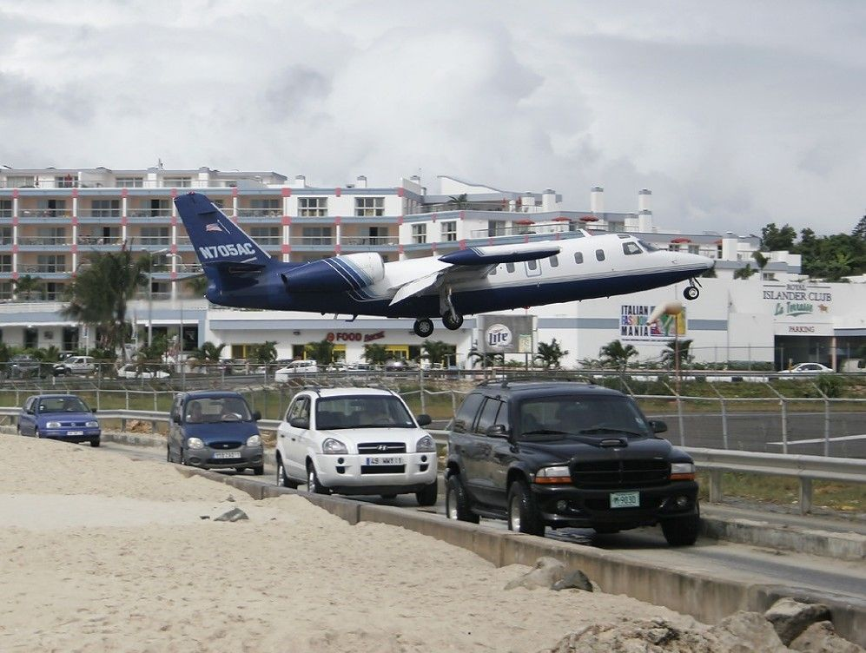

Slide 47
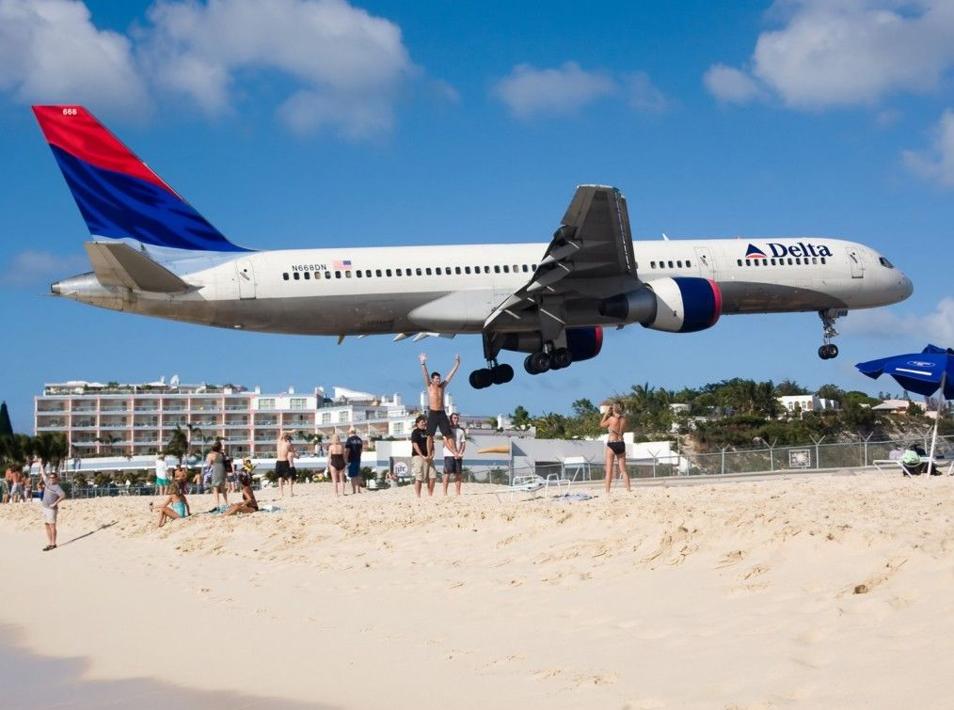

Slide 48
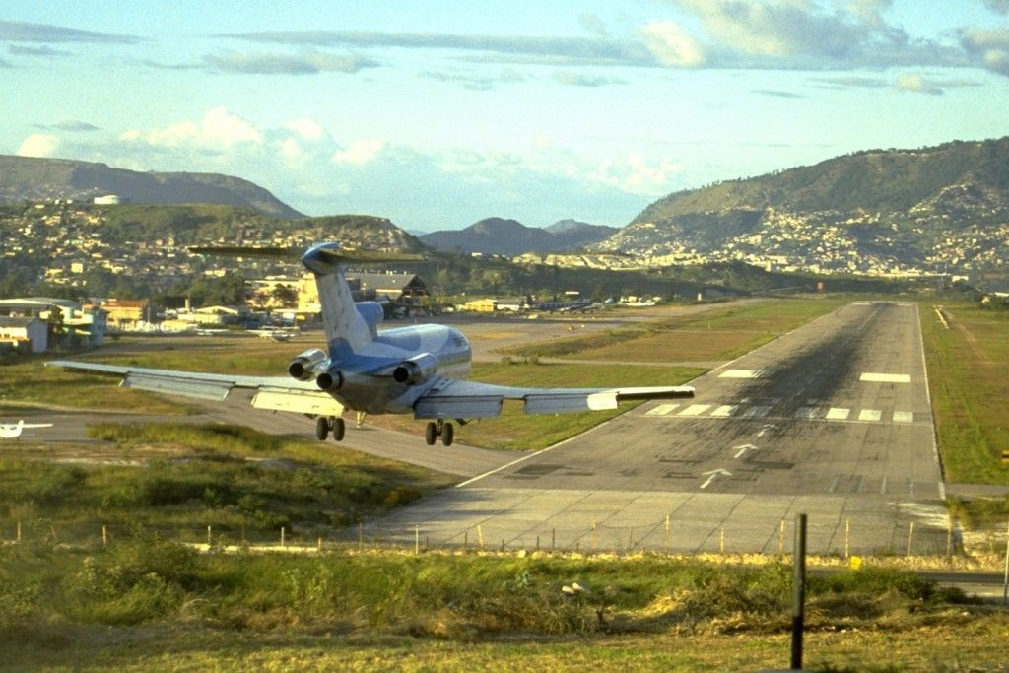

Slide 49
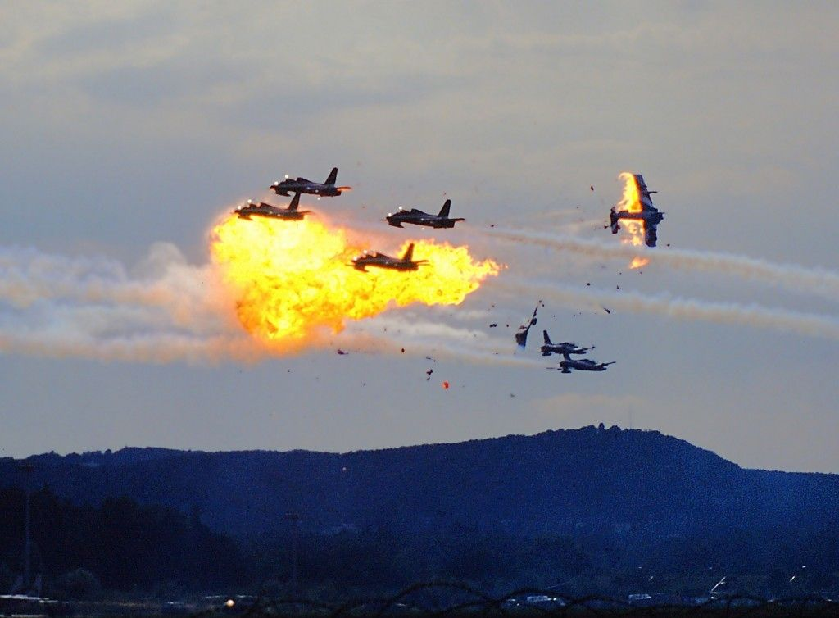

Slide 50
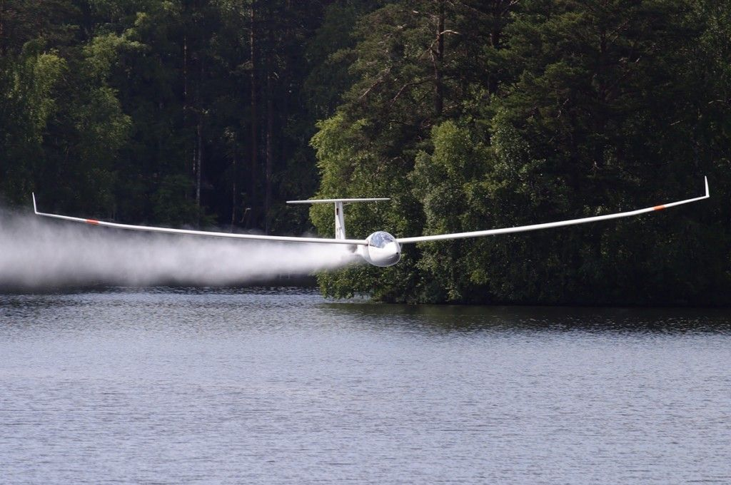

Slide 51
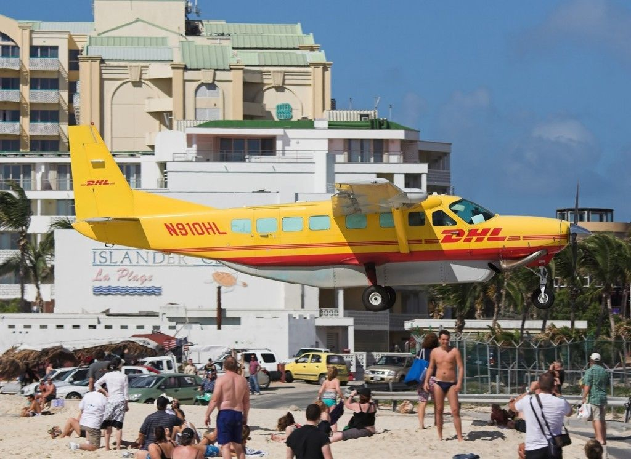

Slide 52


Slide 53


Slide 54


Slide 55


Slide 56


Slide 57

Si el controlador considera necesario desviar un avión para evitar un accidente, cuenta con tres opciones. Puede ordenar al comandante que cambie 1) de rumbo (procedimiento llamado vectorización); 2) de velocidad, en caso de que una nave esté alcanzando a otra, o 3) de altitud, la opción más común.

Slide 58


Slide 59


Slide 60


Slide 61


Slide 62


Slide 63


Slide 64


Slide 65


Slide 66


Slide 67
Como medida de seguridad extra, muchos radares alertan al controlador cuando se presentan situaciones de riesgo. Se encienden alarmas audibles y visibles si se detecta, por ejemplo, que dos aviones pasarán muy cerca el uno del otro. Y también se dispara una alarma si alguno se acerca demasiado a tierra.
Así que aquí tenemos otra razón para perder el miedo a volar, pues siempre se busca la seguridad de las personas.

Slide 68


Slide 69


Slide 70


Slide 71


Slide 72


Slide 73


Slide 74


Slide 75

Hoy es jueves, 03 de octubre de 2019
Ahora mismo son las 10:55 h.
UN FUERTE
ABRAZO,
QUE TENGAS
UN BUEN DIA

Slide 76







¿Te ha gustado?
Puedes ver más entrando
Aquí
Además puedes recibir powerpoints en tu correo electrónico suscribiéndote aquí:

